Slide 1

Malattie virali ‘emergenti’ di interesse per lo pneumologo: virus morbillo ed Herpes Virus
Roberto Luzzati
SC Malattie Infettive
Ospedale Maggiore, Trieste

Slide 2
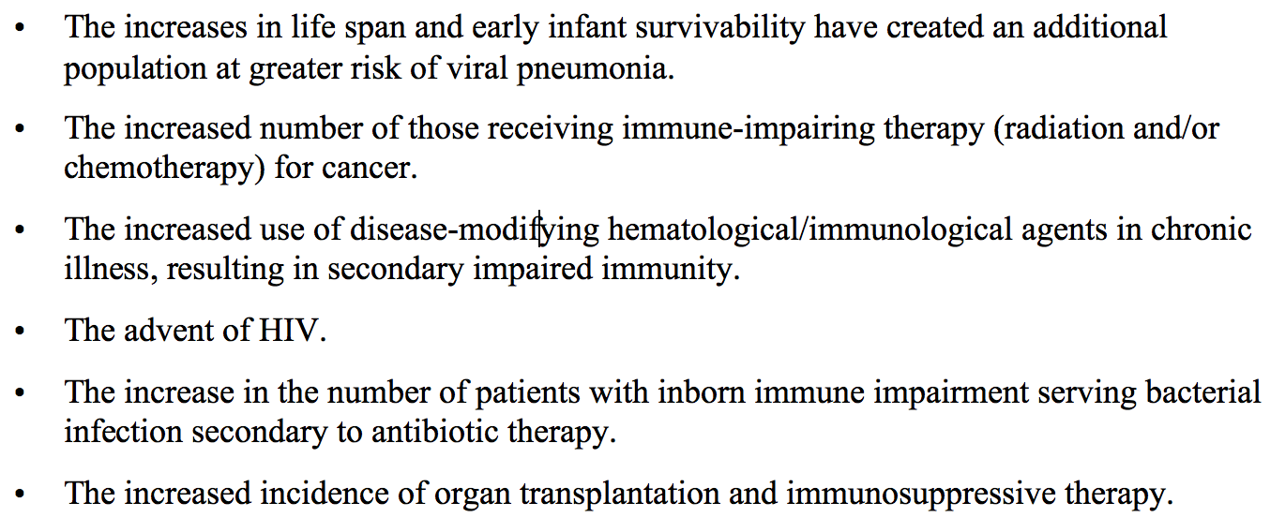
1. Growing population at increased risk
Viral pneumonia

Slide 3
Viral pneumonia
2. Enhanced laboratory detection-sensitive, specific and real-time result tests ( PCR)
3. Positive feedback loop (> clinical index of suspicion)
4. Haemophilus influenzae type b and pneumococcal conjugate vaccines
5. Emergence of severe respiratory syndromes associated with SARS-CoV, MERS-CoV, avian flu-V and H1N1 pandemic influenza

Slide 4
Viruses linked to community-acquired pneumonia in children and adults
Respiratory syncytial virus
Influenza A, B, and C viruses
Human metapneumovirus
Parainfluenza viruses types 1, 2, 3, and 4
Adenovirus
Rhinovirus
Human bocavirus*
Coronavirus types 229E, OC43, NL63, HKU1, SARS
Enteroviruses
Varicella-zoster virus
Hantavirus
Parechoviruses
Epstein-Barr virus
Human herpesvirus 6 and 7
Mimivirus
Herpes simplex virus
Cytomegalovirus
Measles
* MOSTLY IN CHILDREN
Lancet 2011; 377: 1264–75

Slide 5
In ten studies of adults with CAP (n=2910 episodes) in which PCR was used to test for respiratory viruses, evidence of viral infection was detected in 22% of cases
Lancet 2011; 377: 1264–75

Slide 6
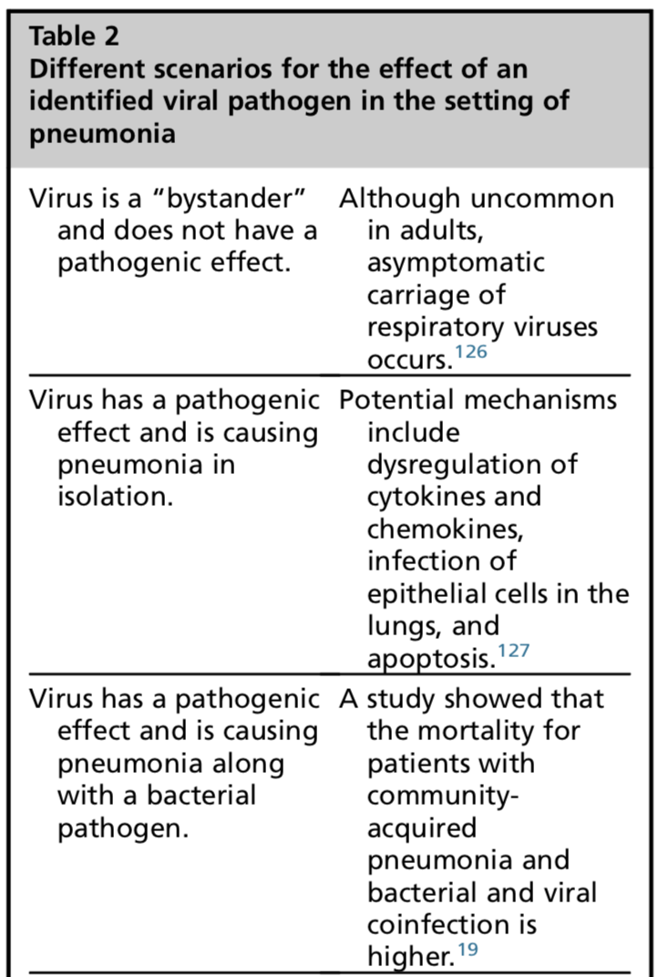
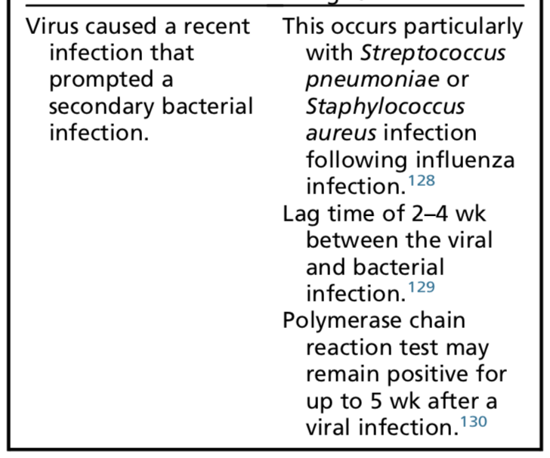
Clin Chest Med 39 (2018) 703–721

Slide 7
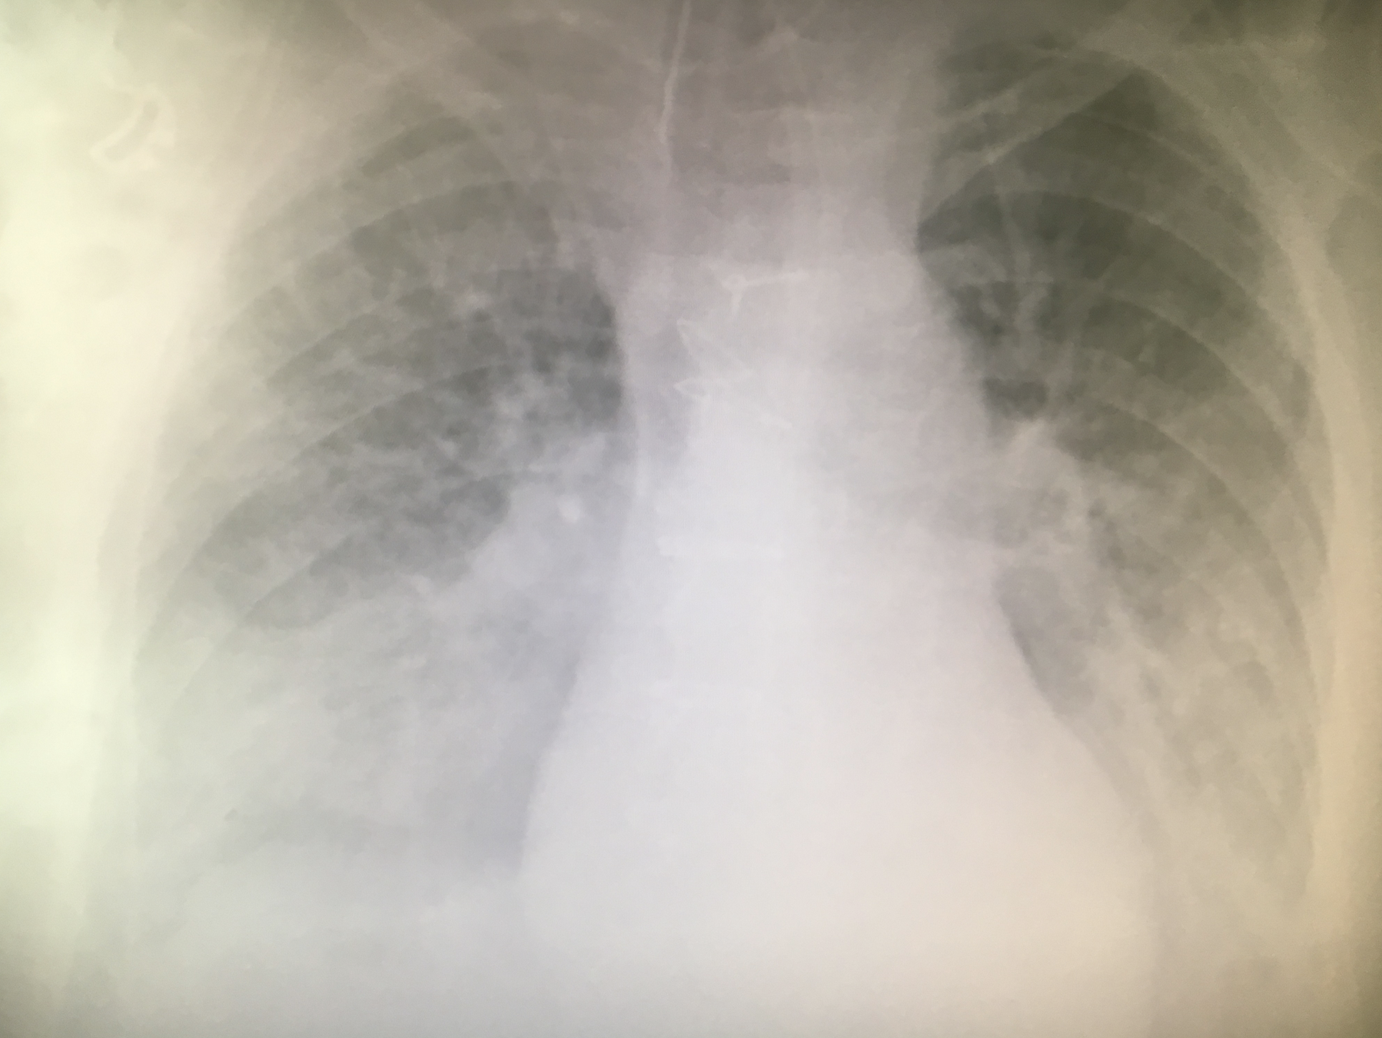
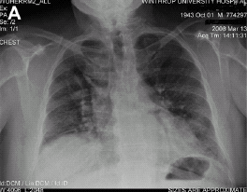
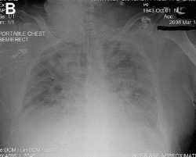
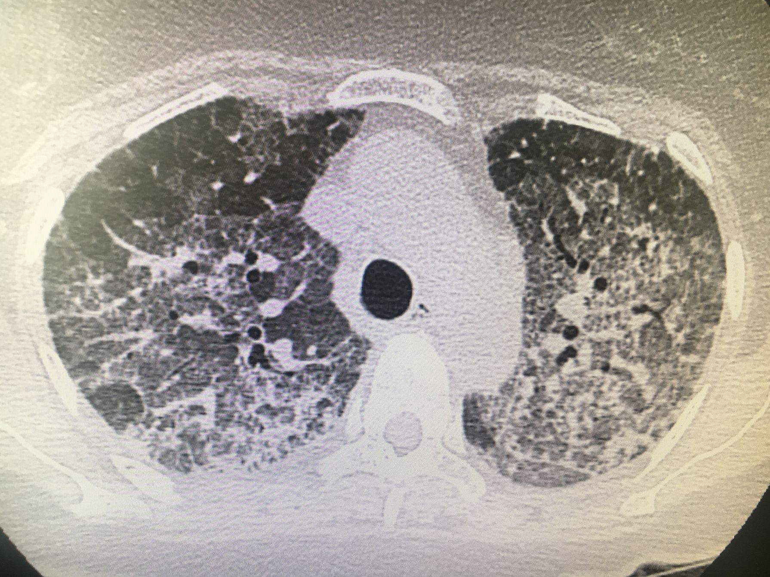
HSV
CMV
Infect Dis Clin N Am 24 (2010) 147–158

Slide 8
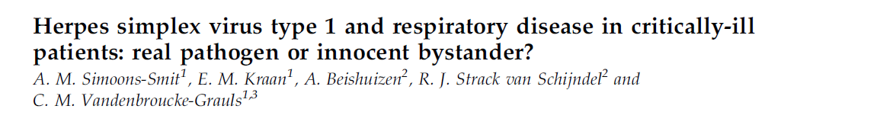
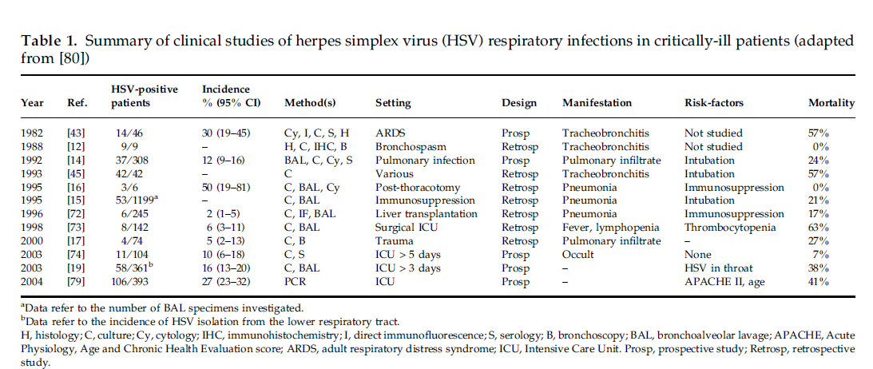
Clin Microb Infect 2006

Slide 9
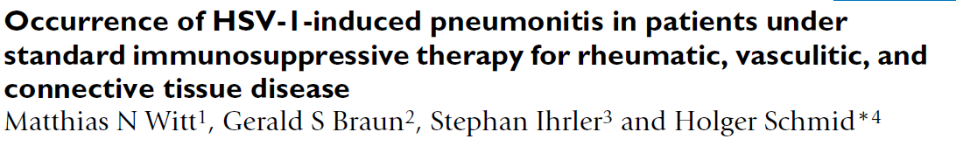
Among around 1400 patients with rheumatoid arthritis, vasculitis, or SLE, 63 were admitted to a ward and diagnosed to have pneumonia/pneumonitis
in this setting also a pulmonary flare of the systemic disease or drug-related pulmonary toxicity must be taken into the differential diagnosis.
6 patients with HSV positive in BAL: 2 cases (3.2%) were most likely due to HSV-1 (responsive to antiviral treatment ), while HSV-1 was a bystander of bacterial infection in the remaining 4 cases

Slide 10
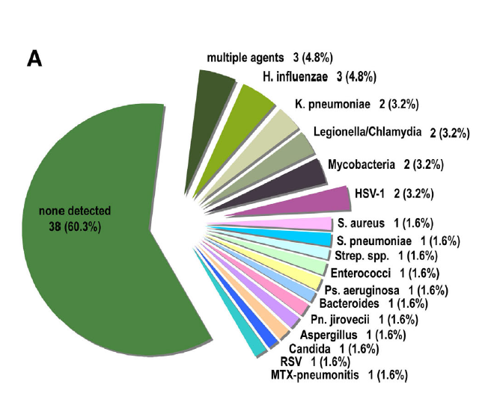

Slide 11

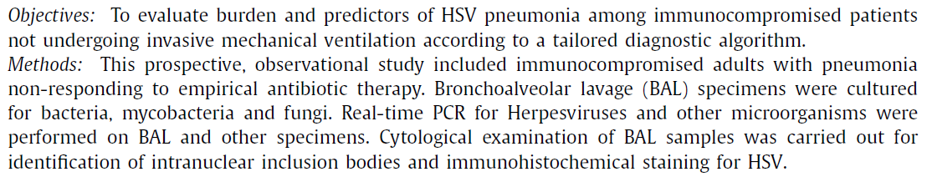
J Infect 2019

Slide 12
MATERIALS AND METHODS
Prospective observational pilot study
July 2014- March 2016
Inclusion criteria
>18 years
CAP or HAP
3-5 days of empirical antibiotic therapy without adequate response
Immunosuppressive therapy and/or immunodepression
Exclusion criteria
VAP
Antiviral therapy or prophylaxis in the previous month
Pregnancy
Contraindications for bronchoscopy

Slide 13
MATERIALS AND METHODS
Work up
CT scan
bronchoscopy with collection of bronchoalveolar lavage fluid (BAL)
Real time PCR for Herpesviruses and other pathogens
and if postive, viral load quantification
- Galattomannane in serum and BAL
- Culture (bacteria, mycobacteria, fungi)
- Cytological examination (nuclear inclusions and immunofluorescence for HSV)
pharingeal swab for HSV
PCR – HSV and CMV in blood

Slide 14
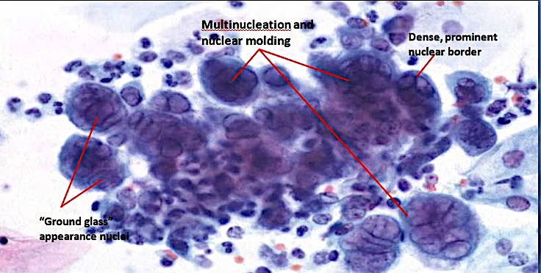
Multinucleazione e
Molding nucleare
Marginazione
della cromatina
“Ground glass”
nucleare

Slide 15
MATERIALS AND METHODS - Definitions
PROVEN PNEUMONIA | HSV sole infective agent identified (PCR) + cytological pattern and/or immunofluorescence (HF) indicative for HSV infection +/- HSV positive in blood (PCR)
PROBABLE PNEUMONIA | HSV positive in BAL concomitant to other pathogens + cytological pattern and/or HF indicative for HSV infection +/- HSV positive in blood (PCR)
POSSIBLE PNEUMONIA | HSV positive in BAL (with or without other pathogens), viral load >10°5 copies/ml + cytological pattern and/or HF NOT indicative for HSV infection
TRACHEOBRONCHIAL SHEDDING | HSV positive in BAL (with or without other pathogens), viral load <10°5 copies/ml + cytological pattern and/or HF not indicative for HSV infection

Slide 16
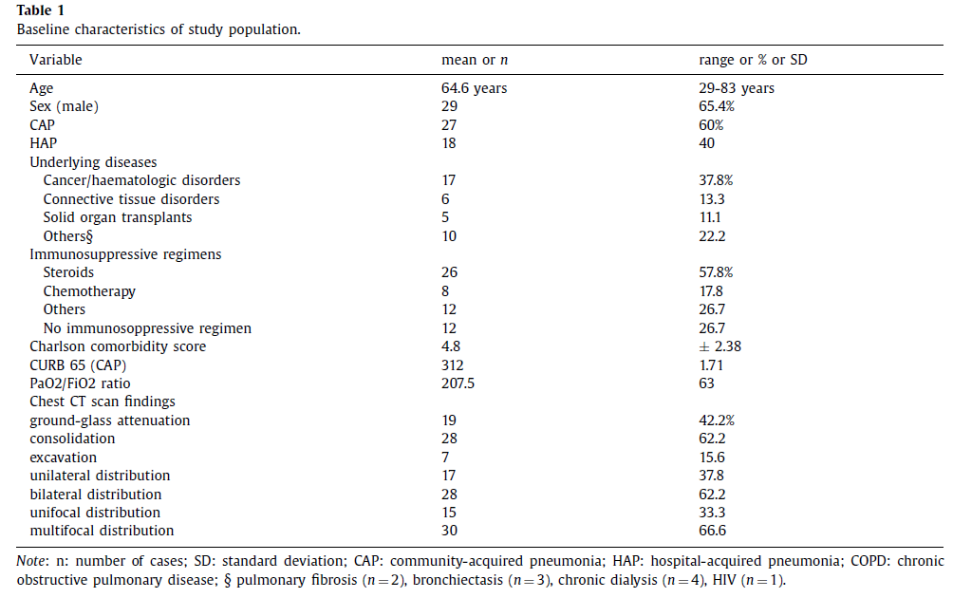

Slide 17
RESULTS
We enrolled 45 patients (mean age 64.6 years)
FOB which visualized macroscopic abnormalities in 25 (55.6%) cases.
HSV was detected in BAL specimens of 19 (42.2%) cases with viral loads ranging between 10e3 copies/mL and 10e7 copies/mL.
In addition, HSV was found in the throat swabs of 11 (24.4%) cases and blood specimens of 4 (8.8%) cases.
According to our definitions, 11 (24.4%) patients had HSV pneumonia.

Slide 18
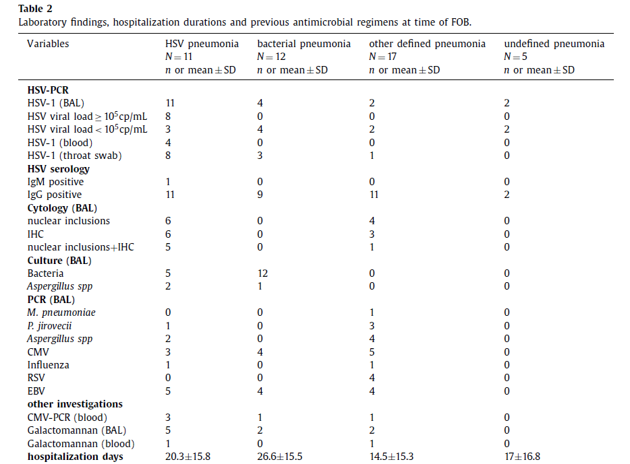

Slide 19
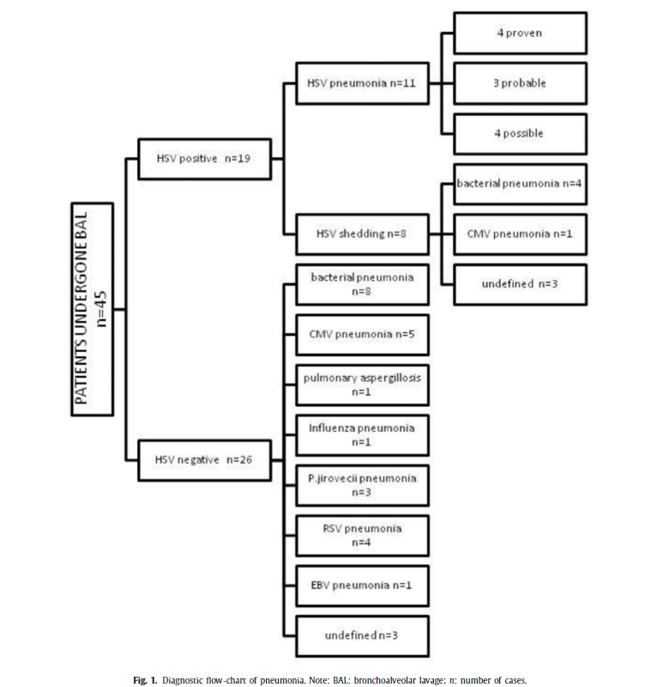

Slide 20
RESULTS
Univariable analysis showed that potential predictors of HSV pneumonia turned out to be CAP (P=0.086), SOT (P=0.085), and HSV positive throat swab (P<0.0001)
By multivariable analysis, HSV positive throat swab and SOT as underlying condition were found to be independently associated with HSV pneumonia
The overall 15-day mortality was 22.2% and higher (27.3%) in patients with HSV pneumonia than those with other pneumonia (20.6%) (P=0.69). The univariable analysis of risk factors for 15-day mortality showed that Charlson comorbidity index and duration of hospitalization were associated to poor outcome

Slide 21
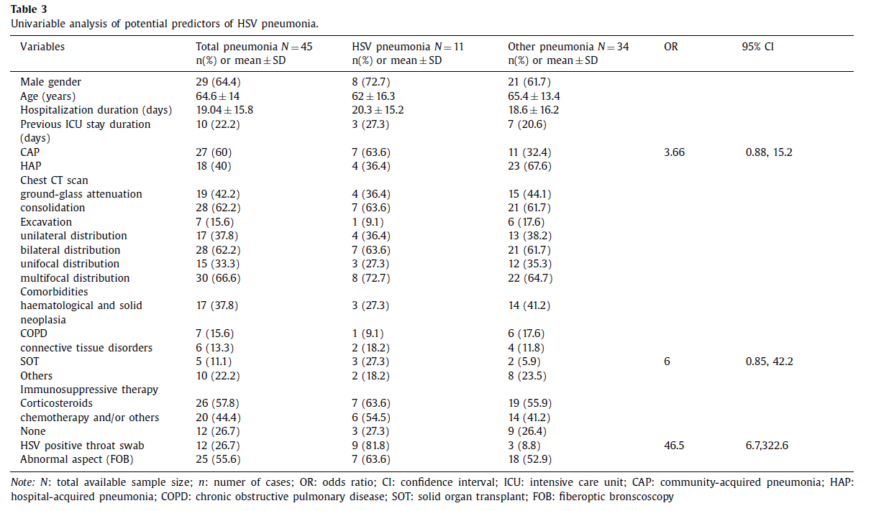

Slide 22
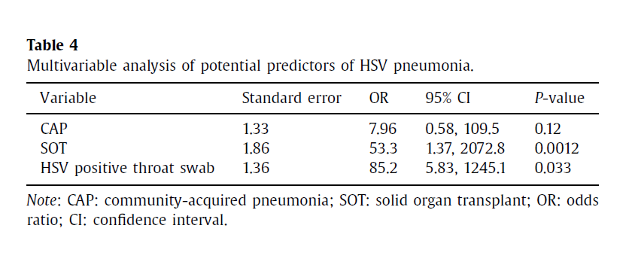

Slide 23
DISCUSSION – CONCLUSIONS
HSV infection is not rare in this population; HSV pneumonia concerns almost ¼ of patients non responder to empirical antibiotic therapy, immunodepressed non ventilated.
Heterogeneous morpho-radiological aspects
Correlation with HSV positive pharingeal swab and SOT comorbidity
Cytological analysis and immunohistochemistry have been useful tools for diagnostic definition
15 day mortality was higher in patients with HSV pneumonia in comparison to other pneumonias (with or without HSV shedding), but role of antiviral therapy could not be established.

Slide 24
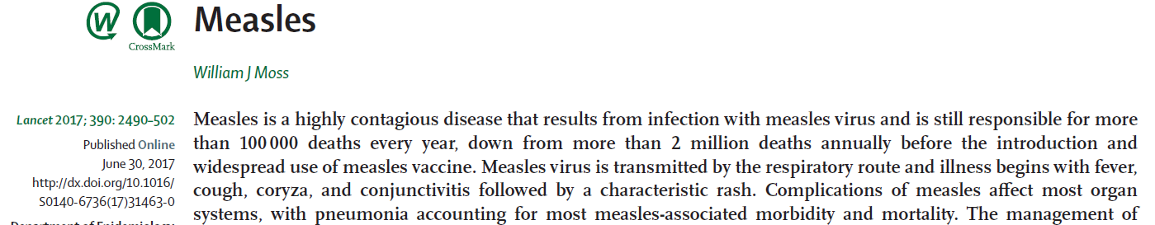
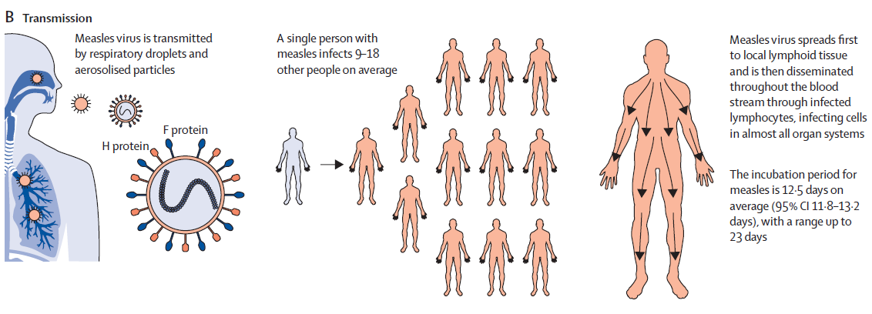

Slide 25
Cluster di Morbillo a Trieste, 2018
Caso Clinico ‘indice’ (N°.1)
26.08.18 Paziente di 23 anni (GD), vaccinazioni di legge incluso MMR (1 dose), accolto in Ematologia x leucemia mieloide acuta; terapia secondo schema FLAI, aplasia midollare > pancitopenia;
02.09.18 febbre non-responder a terapia antibiotica/antifungina empirica (TC torace negativo il 05.09.18);
12.09.18 comparsa di tosse stizzosa, iperemia congiuntivale e lieve rash al tronco(attribuiti a rash allergico);
13.09.18 TC torace: comparsa di micro- macro-noduli multipli, bilaterali anche con aspetto ‘albero in fiore’; FOB con BAL negativo per virus, miceti e batteri salvo P. aeruginosa totisensibile;

Slide 26
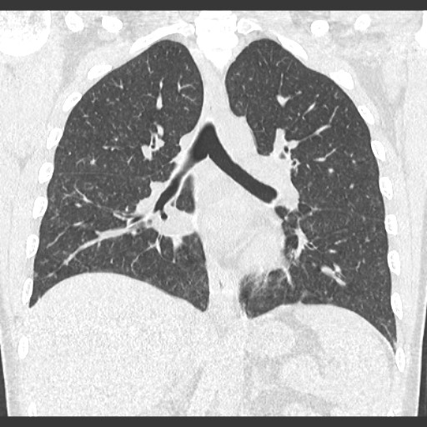

Slide 27
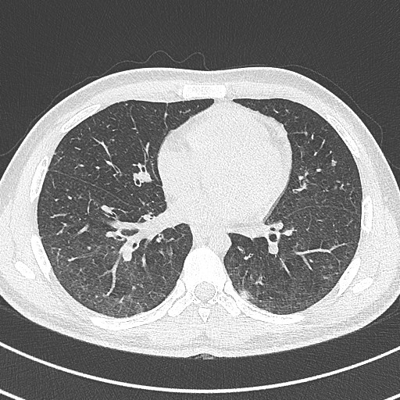

Slide 28
Caso Clinico ‘indice’ (N°.1)
18.08.18 agoaspirato midollare: remissione citomorfologica completa della LMA con relativo recupero ematologico
19.09.18 Insufficienza respiratoria > trasferimento in Pneumologia per ventilazione non invasiva, FOB con BAL (negativo per microrganismi) e criobiopsia (organizing pneumonia; non cellule atipiche né inclusi intracellulari); terapia antimicrobica sempre empirica + steroidi
25.09.18 Deterioramento ulteriore della funzione respiratoria > ICU per ventilazione meccanica e quindi > CCH per ECMO
26.09.18 Nell’ipotesi di patogenesi immunoreattiva /sindrome emofagocitica secondaria, trattamento con desametasone, ruxolitinib e Ig-vena

Slide 29
Caso Clinico (N°.2)
11.10.2018 paziente di 58 anni (MG), volontaria presso il reparto di Ematologia, accolta in Malattie Infettive per febbre/faringodinia seguite da tosse e rash eritemato/maculoso
All’esame obiettivo maculo/papule estese al capo, collo e tronco, enantema al cavo orale, congiuntivite bilaterale, dispnea; TA 140/80, FC 96/R, sat 93% in AA; RX torace negativo, TC torace moderata interstiziopatia bibasale; inizia ceftriaxone +levofloxa e O2 2 l/min
In seconda gg peggioramento della tosse e della dispnea, non cianosi; sat 87% in AA, EGA: pCO2 37 mmHg, pO2 48.6 mmHg, HCO3 27.2 mmol/L, BE 3.7 mmol/L; O2 6 l/min
15.10.2018 tampone naso-faringeo negativo per virus influenzali, positivo per morbillo (PCR); sierologia positiva per IgG/M per morbillo; polmonite da virus morbillo; miglioramento con decorso rapidamente favorevole.

Slide 30
Caso Clinico ‘indice’ (N.°1)
15.10.18 Alla luce del caso di morbillo della paziente MG (pzt volontaria in Ematologia) vengono eseguiti test per morbillo su tampone naso-faringeo, BAL e sangue, tutti risultati positivi; viene inziata terapia medica con ribavirina proseguendo Ig-vena
I tests di genotipizzazione dei virus del morbillo del paziente in oggetto (RD), della volontaria del reparto di Ematologia (MG) e di un paziente ematologico (LT) affetto da LLA e deceduto il 06.10.2018 per polmonite di n.d.d. sono risultati tutti appartenere al GENOTIPO B3 con sequenze identiche tra loro
04.11.2018 A fronte della terapia di supporto con ECMO, ribavirina e plasma di donatore guarito, il paziente giunge all’EXITUS

Slide 31
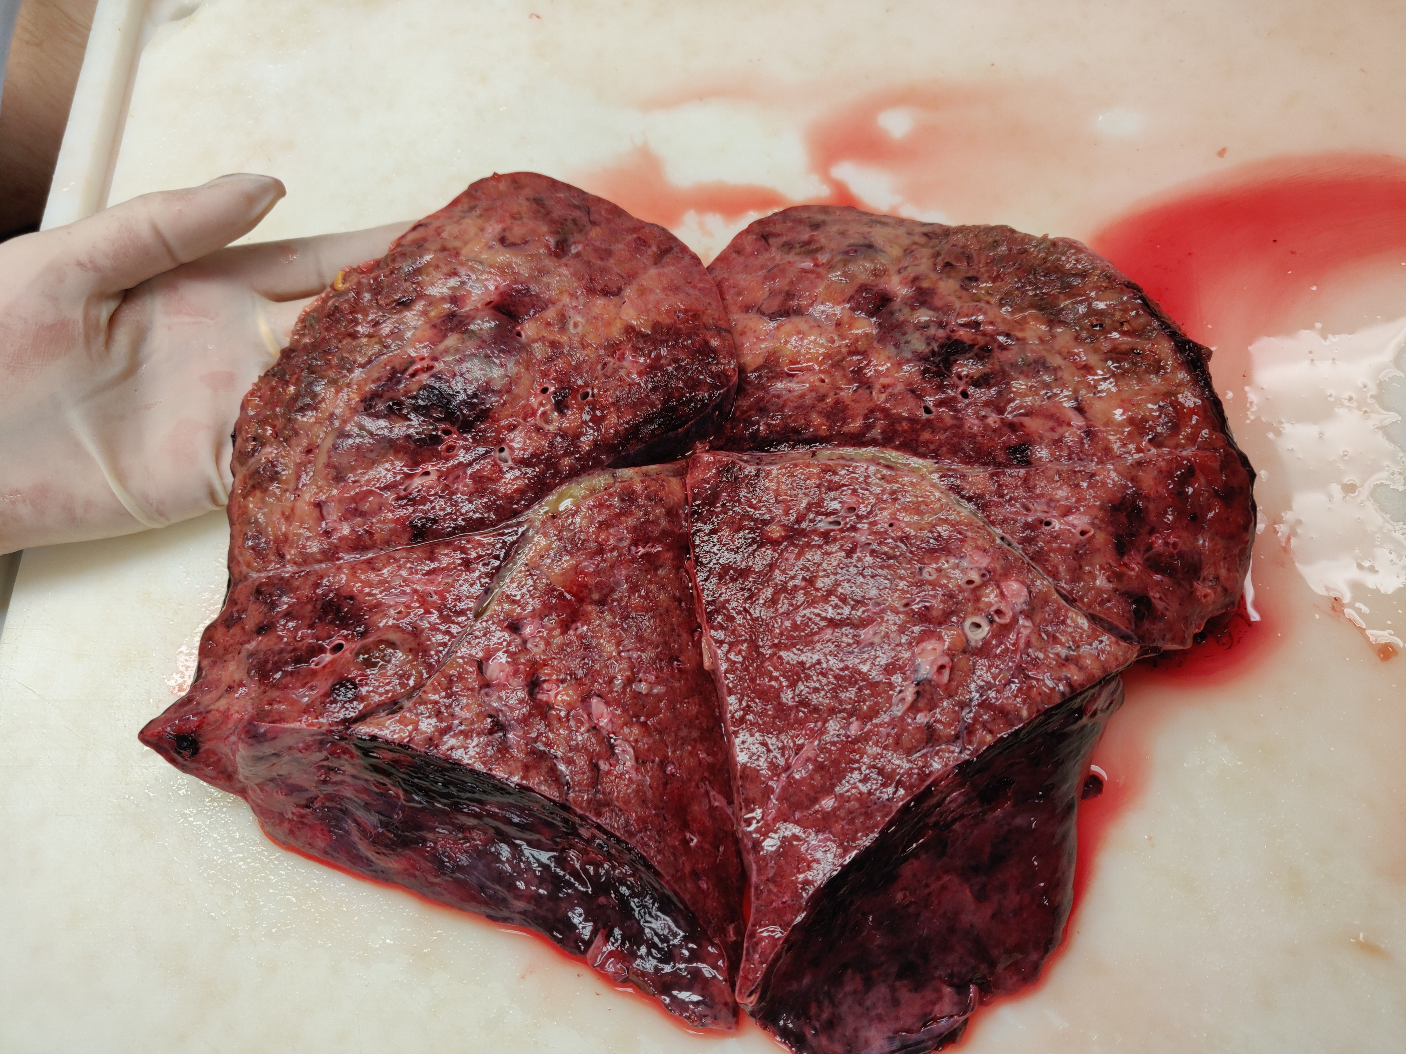
Cortesia da R. Bussani, Trieste

Slide 32
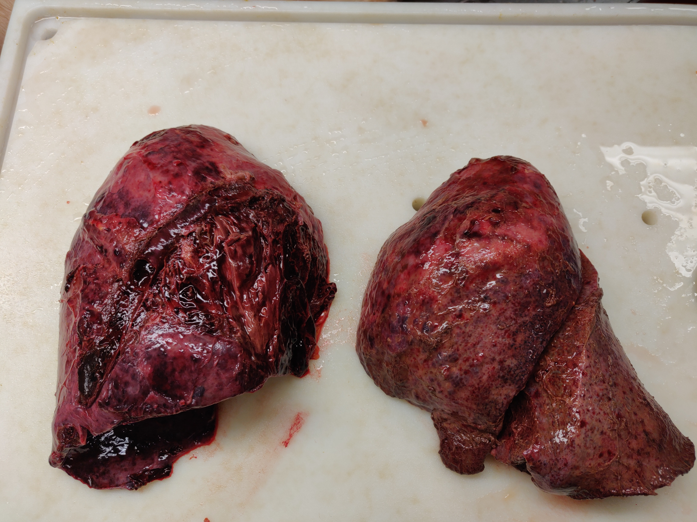
Cortesia da R. Bussani, Trieste

Slide 33
Caso Clinico ‘indice’ (N.°1) esame autoptico/istologia
Imponente polmonite organizzativa con sostituzione fibro-mixoide parenchimale e ‘desertificazione’ alveolo-bronchiolare
ARDS III° stadio di parte delle strutture alveolari residue; emotorace dx
Sindrome emofagocitica midollare e splenica, epatosplenomegalia con aree spleniche infartuali
Midollo osseo aplasico con blasti residui assolutamente occasionali

Slide 34
Caso Clinico (N.°3)
24.09.2018 Paziente di 74 anni (LT)affetto da leucemia linfatica cronica dal 2013, in terapia con rituximab e bendamustina da aprile 2018; ricovero in Ematologia per febbre e ‘dermatite seborroica’ al volto e cuoio cappelluto; terapia antibiotica empirica
28.09.2018 tosse, dispnea, rash al volto e tronco + iperemia congiuntivale; TC torace multiple aree pseudo-nodulari a contorni sfumati con aspetto a vetro smerigliato; FOB con BAL non diagnostico per batteri, micobatteri, miceti e virus opportunisti
02.10.18 Insufficienza respiratoria severa con trasferimento dapprima in Pneumologia poi in ICU per intubazione e VM
06.10.18 EXITUS del paziente per multiorgan failure.

Slide 35
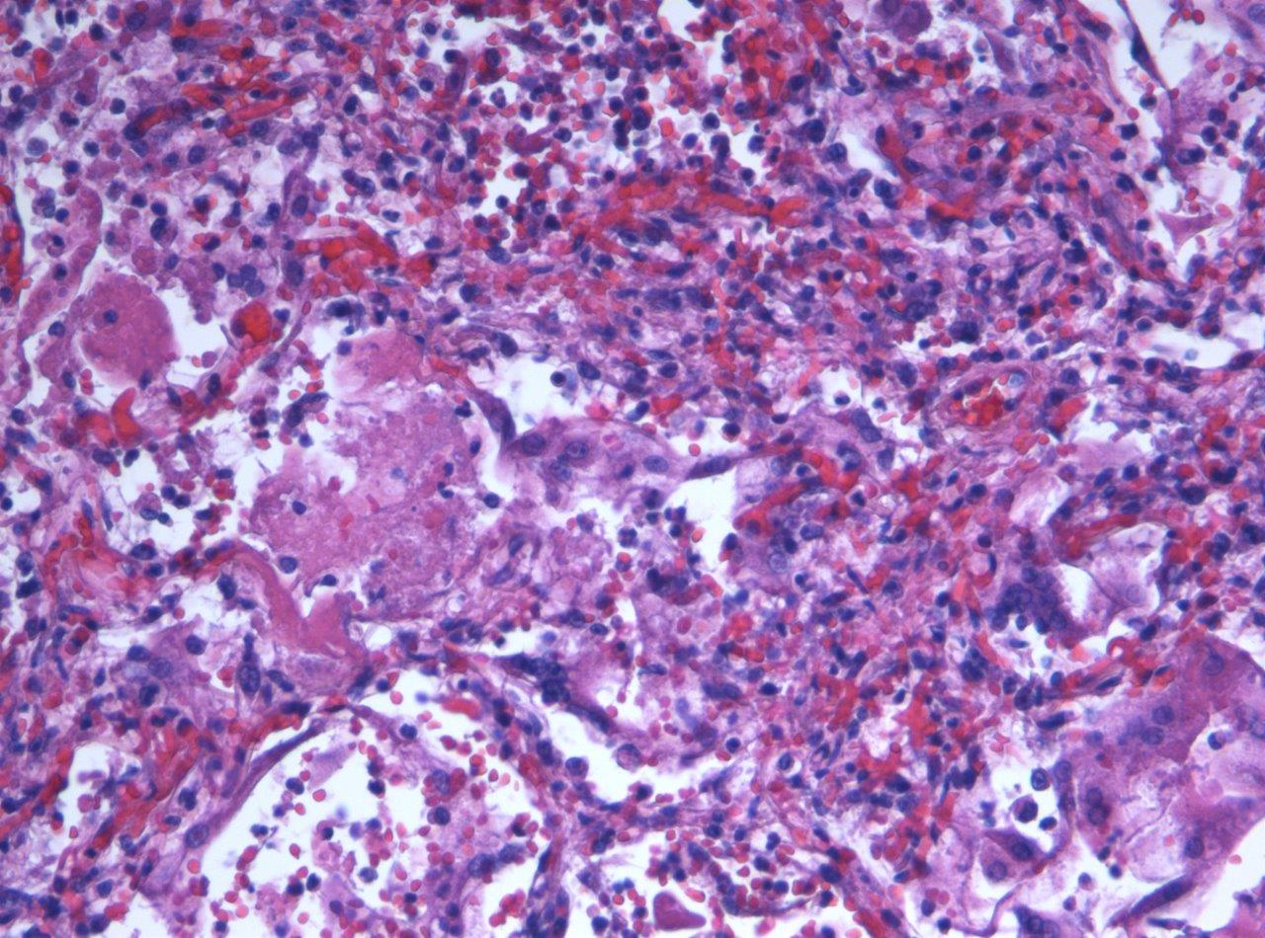
Epiteli alveolari pressochè globalmente desquamati, infiltrati linfoistiocitari, fibrosi interstiziale diffusa, macroistiociti multinucleati disseminati (R. Bussani)

Slide 36
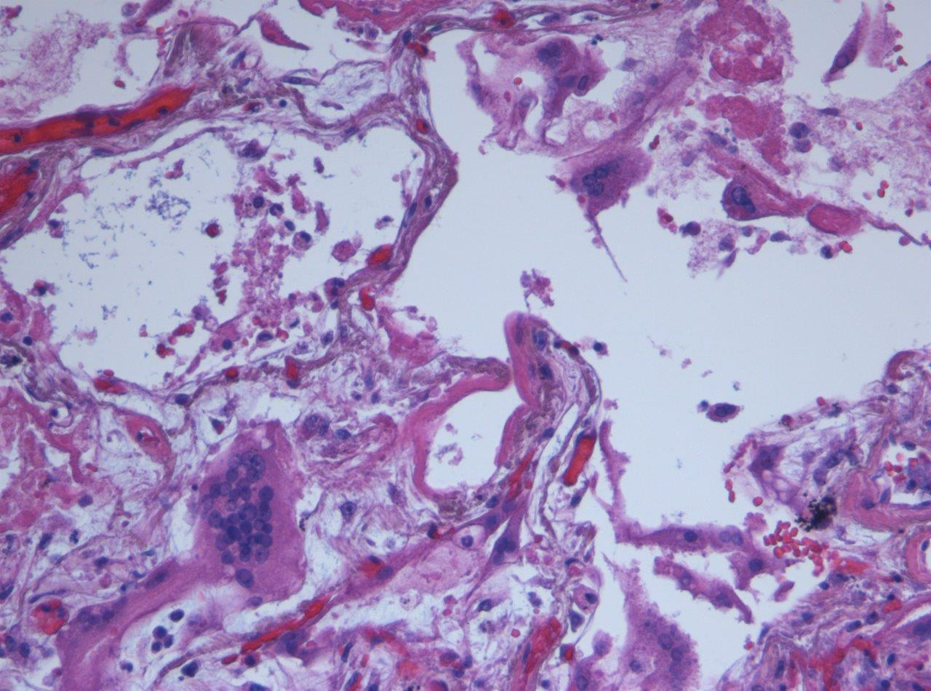
(R. Bussani, Trieste)

Slide 37
Distribuzione temporale dei campioni dei due pazienti GD e TD e dei risultati delle indagini eseguite; in azzurro la data di ricovero, in verde campioni negativi e in rosso quelli positivi
 |  | 25-ago | 26-ago | 27-ago |  | 05-set | 06-set | 07-set |  | 12-set | 13-set | 14-set |  | 19-set | 20-set | 21-set | 22-set | 23-set | 24-set | 25-set | 26-set | 27-set |  | 30-set | 01-ott | 02-ott | 04-ott | 05-ott | 06-ott | 08-ott | 09-ott | 10-ott | 11-ott | 12-ott |  | 14-ott | 15-ott | 18-ott
GD | SEDT |  | N |  |  |  | P |  |  |  | P |  |  |  |  |  |  |  | P |  |  |  |  |  |  |  |  |  |  |  | P |  | P |  |  |  | P
 | TFAR |  |  |  |  |  |  |  |  |  |  |  |  |  |  |  |  |  |  |  |  |  |  |  |  |  |  |  |  |  |  |  |  |  |  |  |  | P
 | BAL | H |  |  |  |  |  |  |  |  | P |  |  |  | P |  |  |  |  |  |  |  |  |  |  |  |  |  |  |  |  |  |  |  |  |  |  | P
 | IgG |  | N |  |  |  | N |  |  |  |  |  |  |  |  |  |  |  | P |  |  |  |  |  |  |  |  |  |  |  |  |  |  |  |  |  | P
 | IgM |  | N |  |  |  | N |  |  |  |  |  |  |  |  |  |  |  | N |  |  |  |  |  |  |  |  |  |  |  |  |  |  |  |  |  | P
TL | SEDT |  |  |  |  |  |  |  |  |  |  |  |  |  |  |  |  |  |  |  | P |  |  |  |  |  |  | P
 | BAL |  |  |  |  |  |  |  |  |  |  |  |  |  |  |  |  |  | H |  |  |  |  |  | P |  |  | P
 | IgG |  |  |  |  |  |  |  |  |  |  |  |  |  |  |  |  |  |  |  | P
 | IgM |  |  |  |  |  |  |  |  |  |  |  |  |  |  |  |  |  |  |  | N
cortesemente da PierLanfranco Dagaro, Trieste

Slide 38
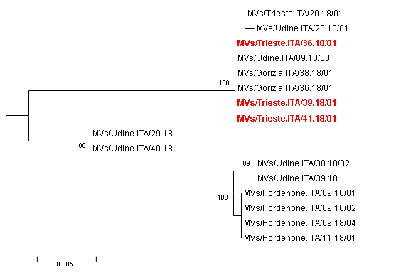
Fig. Albero filogenetico delle sequenze di 450 bp del gene N di Morbillo relative ai pazienti MG, TL e GD e a 13 sequenze di casi di morbillo verificatisi in Friuli Venezia Giulia nel 2018 (Dagaro P)
cortesemente da PierLanfranco Dagaro, Trieste

Slide 39
JAMA 1992

Slide 40

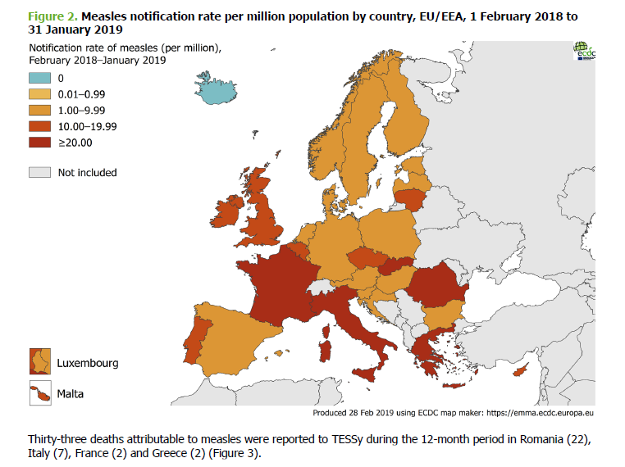

Slide 41
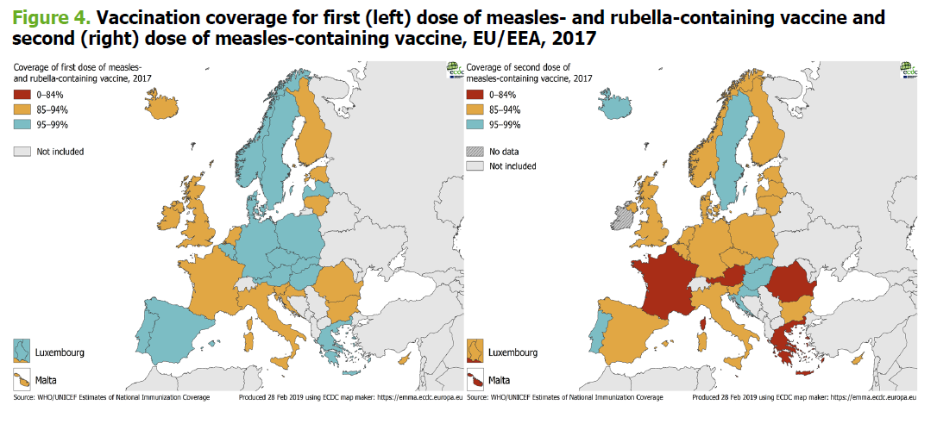

Slide 42


